Slide 1

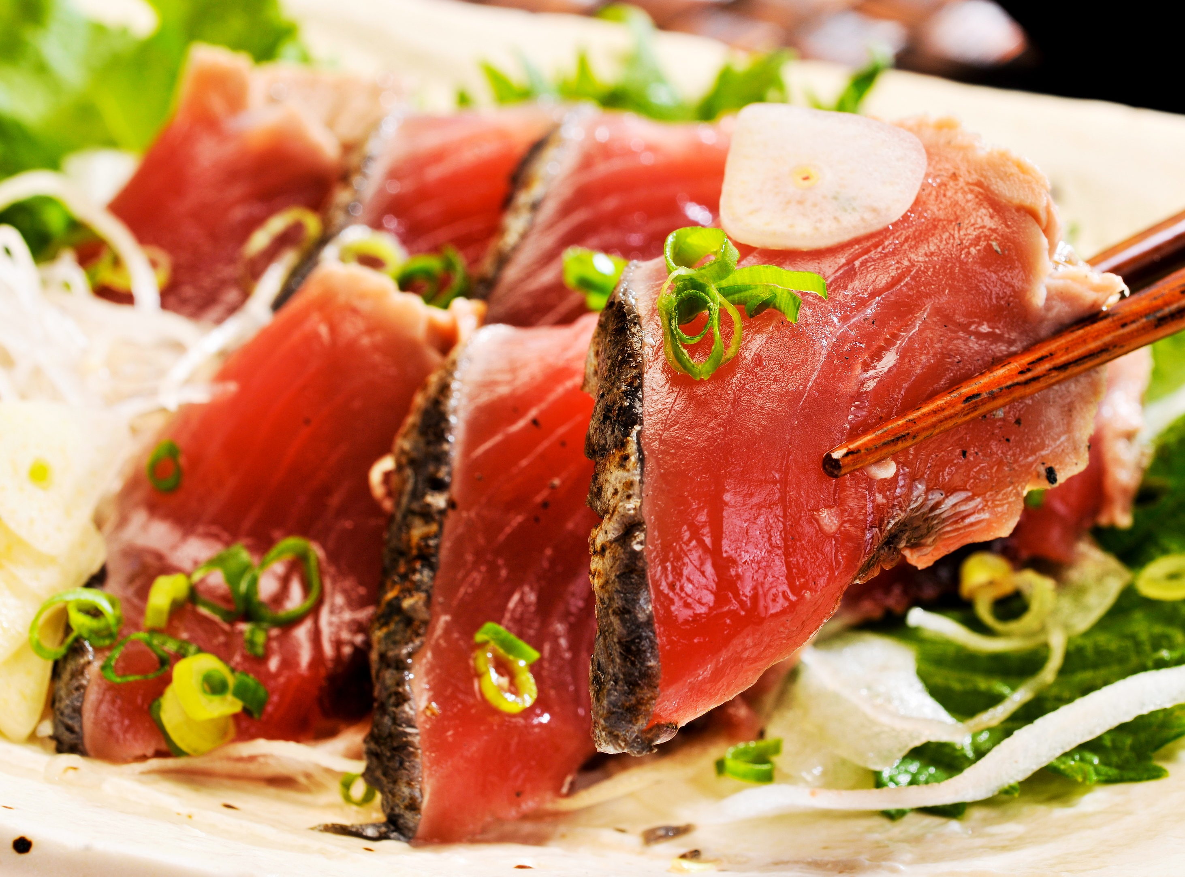


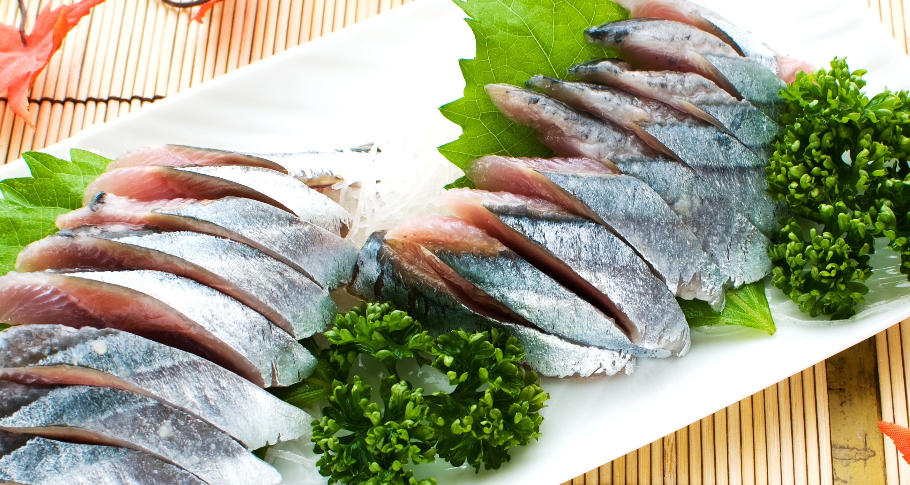
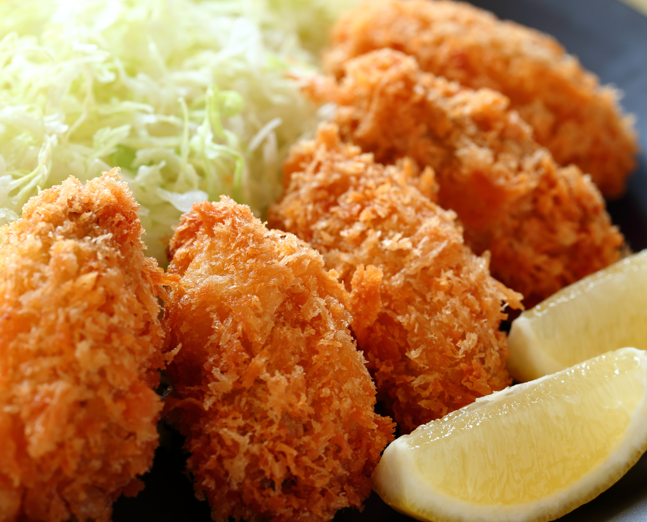
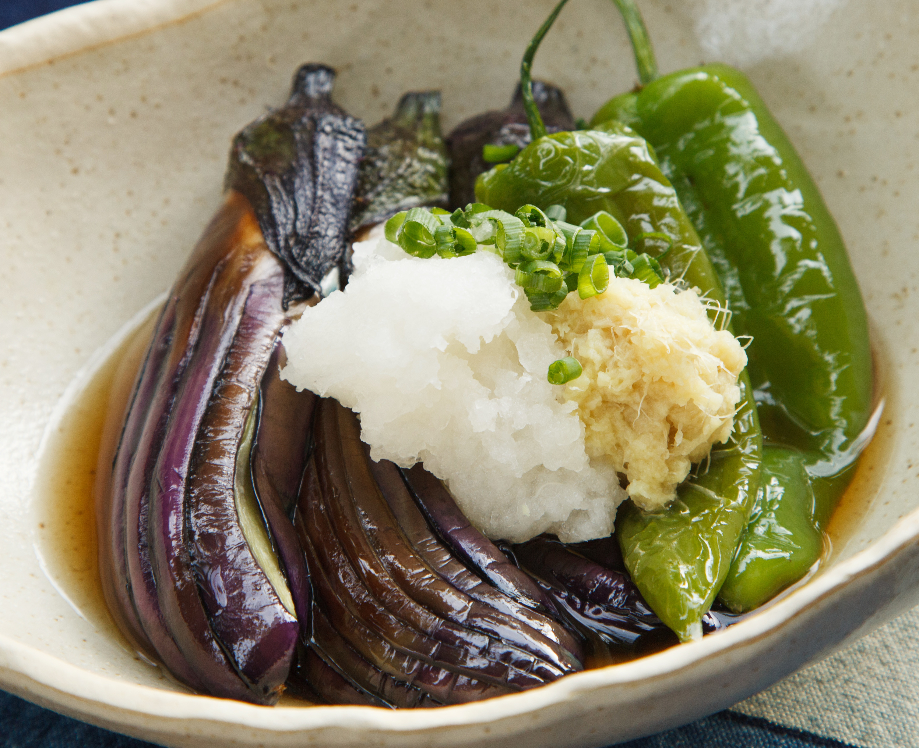
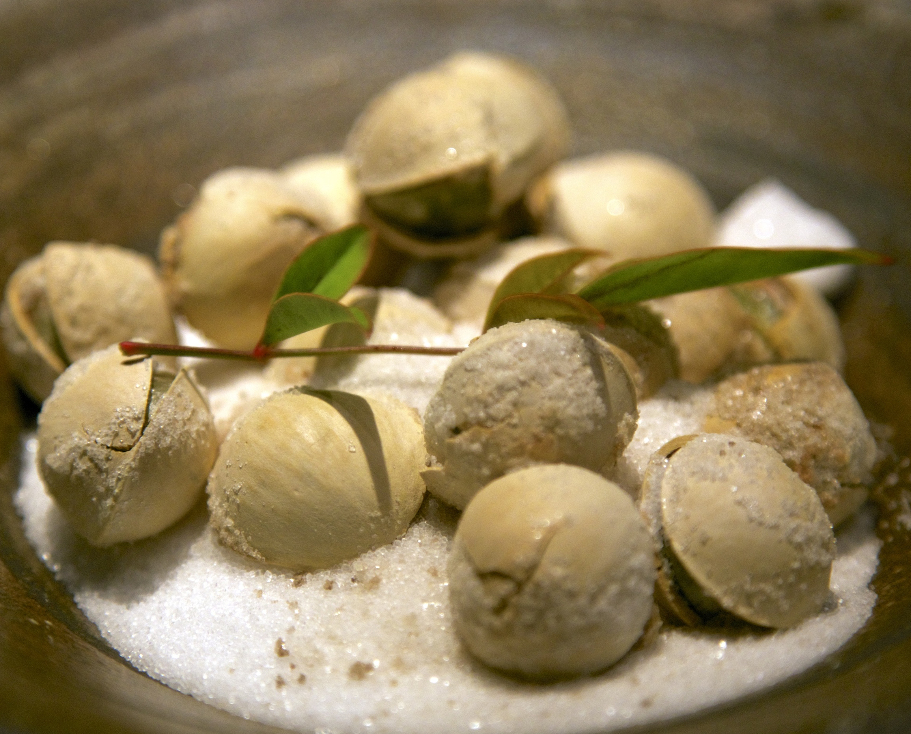

秋の味覚
新メニューおためしフェア
鰹のタタキ
400円
サンマの刺身
400円
牡蠣フライ
400円
ナスの揚げびたし
380円
銀杏
280円
その他、宴会も承っております。お気軽にご相談下さい。
居酒屋サンプル
●ご予約・ お問い合わせはこちら
こちらに地図の画像を
配置してください。
TEL 06-1234-5678
住所／大阪市北区天神橋6-6-19

